Slide 1
INTRO
-Présentation de l’équipe
-Cadre du projet
-Enjeux
-Choix du sujet

Slide 2

Client Web
Outils :
-Choix de JavaScript:
-Les besoins
-Les avantages de JS

Slide 3

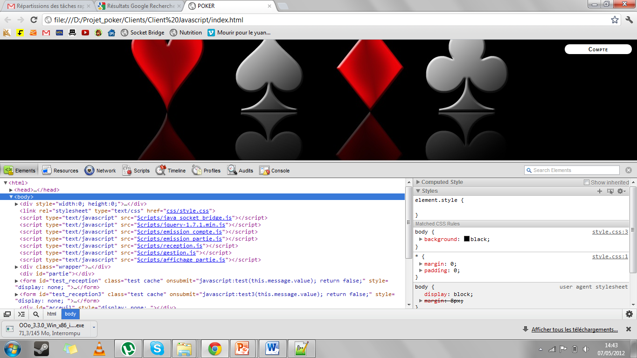
Client Web
Outils :
-Google Chrome.

Slide 4
Client Web
Aspects fonctionnels:
-Structure du client:
-HTML/CSS
-Applet Java
-Scripts

Slide 5
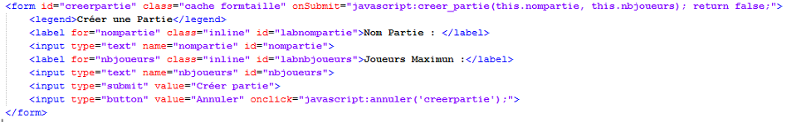
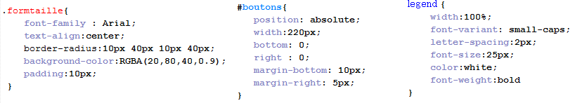
Client Web
Aspects fonctionnels:
-HTML/CSS:

Slide 6
Client Web
Aspects fonctionnels:
-L’applet Java:
-Gestion des sockets
-Communication entre Java et JavaScript

Slide 7
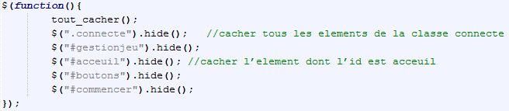
Client Web
Aspects fonctionnels:
-Les scripts:
-Initialisation

Slide 8
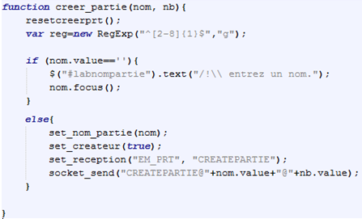
Client Web
Aspects fonctionnels:
-Les scripts:
-Communication avec le serveur

Slide 9
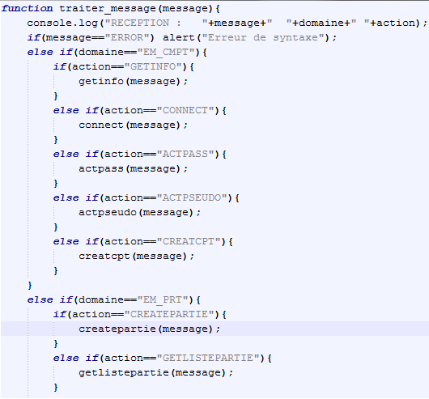
Client Web

Slide 10
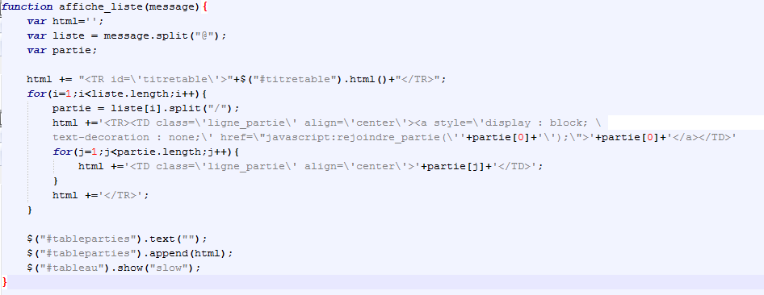
Client Web
Aspects fonctionnels:
-Les scripts:
-Gestion de l’affichage

Slide 11
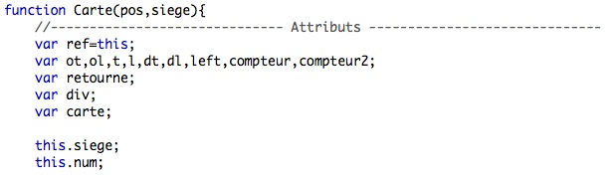
Client Web
Aspects fonctionnels:
-Génération de l’affichage d’une partie:
-Orientation objet
-Accessibilité des attributs

Slide 12
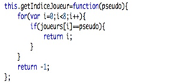
Client Web
Aspects fonctionnels:
-Génération de l’affichage d’une partie:
-Définition et appel de méthode

Slide 13
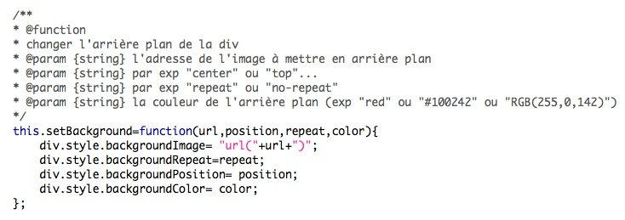
Client Web
Aspects fonctionnels:
-Génération de l’affichage d’une partie:
-L’objet Div

Slide 14
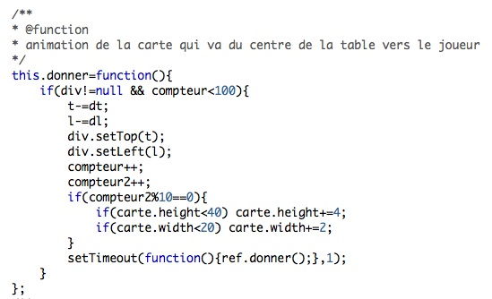
Client Web
Aspects fonctionnels:
-Génération de l’affichage d’une partie:
-Les animations

Slide 15
Client Web
Reprise du code:
-Compréhension du principe HTML/CSS/Script
-Peu de corrélation entre les méthodes
-Documentation détaillant toutes les fonctions

Slide 16
Client Web
Améliorations:
-Communiquer via un Web Service
-Rendre utilisable pour tout les navigateurs
-Améliorer le traitements des messages reçus

